Slide 1

DashBoard Crypto
U.C: Tecnologias Web
ECGM-IPVC
Diogo Santos nº25426
Tomás Ribeiro nº24534

Slide 2

Índice
História das Criptomoedas;
O que são Criptomoedas?
Funcionalidades do Painel de Controlo;
Implementação;
Conclusão;

Slide 3

História das Criptomoedas
Inventadas por Satoshi Nakamoto;
Surgiram pela primeira vez com o Bitcoin em 2009, introduzindo um conceito de moeda digital descentralizada;

Slide 4
História das Criptomoedas
Não é controlada por nenhuma autoridade central, como um governo ou um banco central. Em vez disso, ela utiliza uma tecnologia chamada blockchain para registrar todas as transações de forma segura e transparente
Blockchain é um tipo de base de dados distribuída que armazena todas as transações em blocos encadeados de forma cronológica. Cada bloco contém um conjunto de transações confirmadas, e uma vez adicionado ao blockchain, ele é imutável e não pode ser alterado.

Slide 5
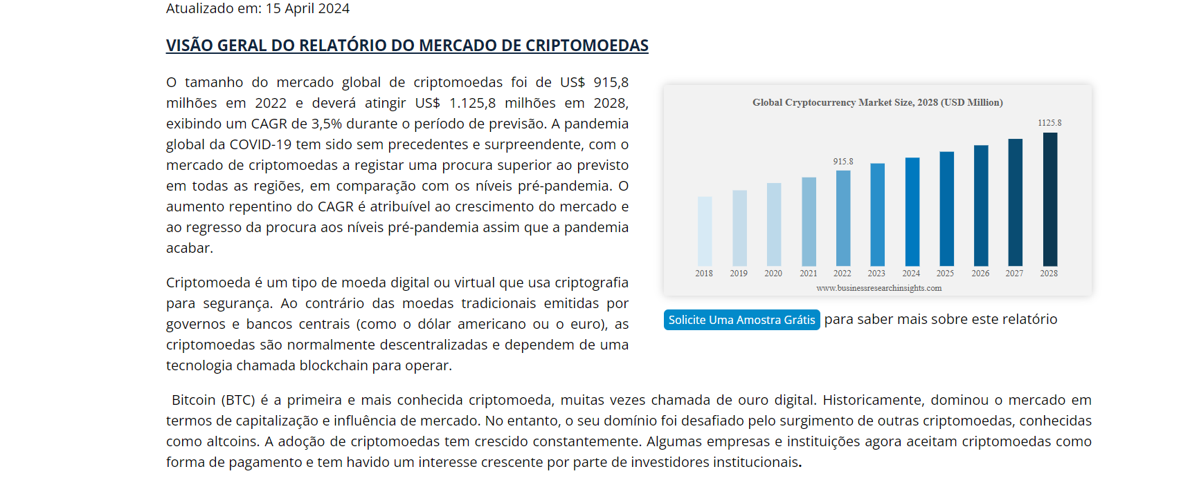
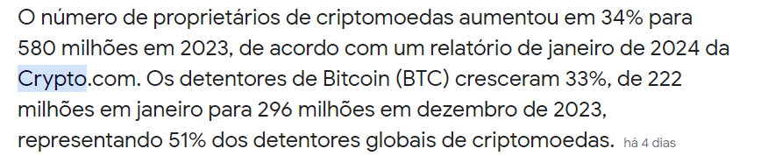
História das Criptomoedas

Slide 6
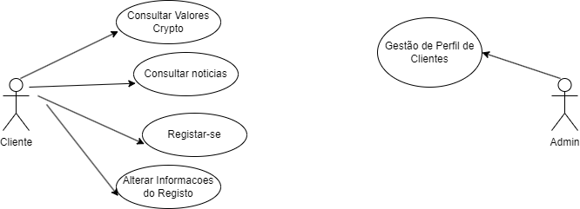
Diagrama de casos de uso

Slide 7

Funcionalidades do Painel de Controlo
Navegação e Funcionalidades:
Navegação intuitiva entre as diferentes seções do painel
Estatísticas gerais do mercado de criptomoedas
Detalhes das principais criptomoedas, incluindo preço atual, variação nas últimas 24 horas, volume de negociação e capitalização de mercado
Notícias financeiras atualizadas
Funcionalidade de edição de utilizadores

Slide 8

Detalhes da Implementação
Navegação entre páginas facilitada pelo uso de componentes Bootstrap;
Apresentação clara de detalhes das criptomoedas em tabelas ;
Organização do conteúdp de forma estruturada e legível;
Interação com botões para funcionalidades adicionais, como edição de utilizadores;

Slide 9

API'S: CoinGecko API
A Coingecko API é um recurso disponibilizado pelo CoinGecko, uma plataforma amplamente reconhecida de dados relacionados a criptomoedas. Essa API proporciona acesso a uma vasta gama de informações sobre criptomoedas, como preços atuais, volumes de transação, capitalização de mercado, dados históricos e outros. Desenvolvedores podem utilizar essa API para integrar dados atualizados sobre criptomoedas em seus aplicativos ou websites, permitindo assim uma tomada de decisão informada e acompanhamento das tendências do mercado de criptoativos.

Slide 10

API'S : News API
A NewsAPI é uma plataforma que disponibiliza acesso a uma vasta gama de notícias provenientes de fontes confiáveis em todo o mundo. Esta API permite aos programadores integrar notícias atualizadas nos seus aplicativos, sites ou serviços. Através da NewsAPI, é possível pesquisar e filtrar notícias por palavras-chave, categoria, país, idioma e outros critérios. Proporciona um fluxo contínuo de informações atualizadas, ajudando os utilizadores a manterem-se informados sobre os acontecimentos globais em tempo real.

Slide 11
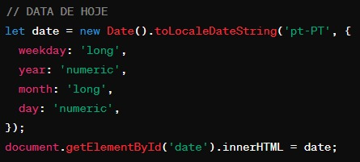
Obtenção da Data Atual:

Slide 12
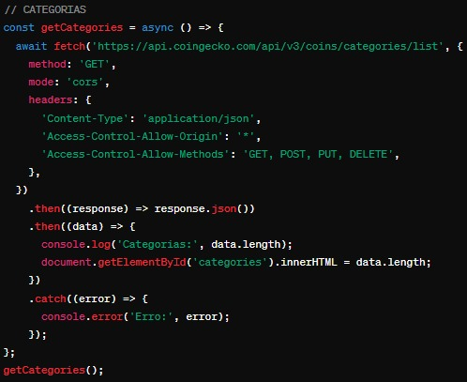
Obtenção de Categorias de Criptomoedas

Slide 13
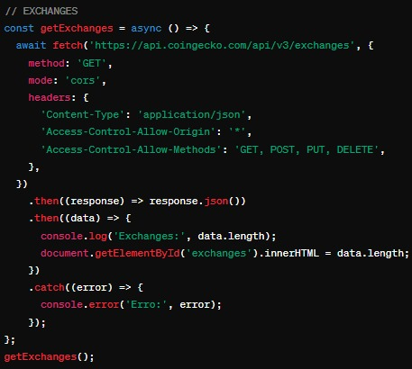
Obtenção de Exchanges de Criptomoedas

Slide 14
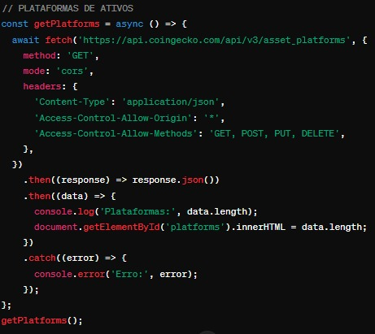
Obtenção de Plataformas de Ativos:

Slide 15

Obtenção de Índices de Criptomoedas

Slide 16
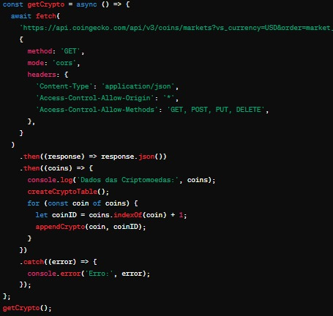
Tabela de Criptomoedas

Slide 17
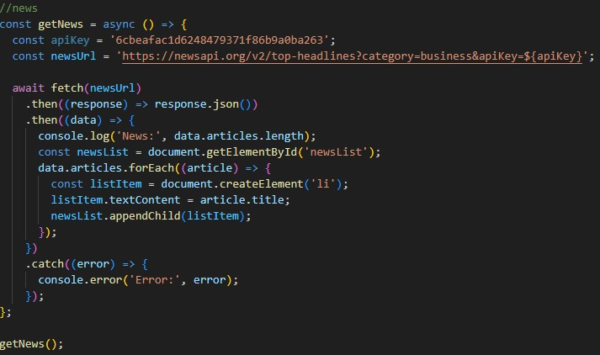
Obtenção de Notícias

Slide 18

Conclusão
O objetivo deste dashboard é fornecer uma visão abrangente e atualizada do mercado de criptomoedas. Através dele, os utilizadores podem acompanhar informações importantes, como categorias de criptomoedas, exchanges, plataformas, índices e os detalhes das 10 principais criptomoedas em tempo real. Além disso, o dashboard apresenta gráficos interativos que ajudam os usuários a visualizar e entender as tendências do mercado de criptomoedas de forma clara e intuitiva.

